Slide 1
第4章 Linux网络基础
本章学习目标
本章主要让读者在使用Internet之前对Internet有一个大致的了解，以帮助读者对本书后续章节的学习。通过对本章的学习，读者应该掌握以下主要内容：
➢ 什么是Internet
➢ Internet的由来和发展历程
➢ Internet提供的主要服务有哪些
➢ Internet在企业内部网的应用
➢ 我国在Internet网络上的发展状况

Slide 2
4.1 TCP/IP协议
4.1.1 TCP/IP协议概述
现在，随着Internet 的迅速发展使得计算机网络的应用已经开始遍及到我们现实生活的方方面面，而在Internet网络上所使用的协议正是TCP/IP（Transmission Control Protocol/Internet Protocol）协议，即传输控制协议/网际协议 .在20世纪60年代后期开发出来了用于“异构”网络环境中的TCP/IP协议。也就是说，TCP/IP协议可以在各种硬件和操作系统上实现，并且TCP/IP协议已成为建立计算机局域网、广域网的首选协议，并将随着网络技术的进步和信息高速公路的发展而不断地完善。

Slide 3
4.1.2 Internet 网际协议（IP）
在TCP/IP体系中，网际协议是最主要的协议之一。
1．IP地址
在TCP/IP网络中，每个主机都有唯一的地址，它是通过IP协议来实现的。IP协议要求在每次与TCP/IP网络建立连接时，每台主机都必须为这个连接分配一个唯一的32位地址，因为在这个32位IP地址中，不但可以用来识别某一台主机，而且还隐含着网际间的路径信息。需要强调指出的，这里的主机是指网络上的一个节点，不能简单地理解为一台计算机，实际上IP地址是分配给计算机的网络适配器（即网卡）的，一台计算机可以有多个网络适配器，就可以有多个IP地址，一个网络适配器就是一个节点。
IP地址为32位地址，一般以4个字节表示。每个字节的数字又用十进制表示，即每个字节的数的范围是0~255，且每个数字之间用点隔开，例如：192.168.101.5，这种记录方法称为“点-分”十进制记号法。IP地址的结构如下所示：

Slide 4
网络类型
网络ID
主机ID
IP地址的32位被分成了3个字段：网络类型字段、网络ID字段和主机ID字段。网络类型字段用于标识网络的类型，到目前为止网络划分为A~E五类；网络ID则标识该主机所在的网络，由网络类型字段和网络ID字段构成网络标识；主机ID是该主机在网络中的标识。IP地址的基本分配原则是要为同一网络内的所有主机分配相同的网络标识号，同一网络内的不同主机必须分配不同的主机ID号，以区分主机，不同网络内的每台主机必须具有不同的网络标识号，但是可以具有相同的主机标识号。按照IP地址的结构和其分配原则，可以在Internet上很方便的寻址：先按IP地址中的网络标识号找到相应的网络，再在这个网络上利用主机ID找到相应的主机。由此可看出IP地址并不只是一个计算机的代号，而是指出了某个网络上的某个计算机。

Slide 5
组建一个网络时，为了避免该网络所分配的IP地址与其他网络上的IP地址发生冲突，必须为该网络向InterNIC（Internet网络信息中心）组织申请一个网络标识号，这也就是整个网络使用一个网络标识号，然后再给该网络上的每个主机设置一个唯一的主机号码，这样网络上的每个主机都拥有一个唯一的IP地址。另外，国内用户可以通过中国互联网络信息中心（CNNIC）来申请IP地址和域名。当然，如果网络不想与外界通信，就不必申请网络标识号，而自行选择一个网络标识号即可，只是网络内的主机的IP地址不可相同。
2．IP地址的分类

Slide 6
为了充分利用IP地址空间，Internet委员会定义了五种IP地址类型以适合不同容量的网络，即A类至E类，如图4-1所示。其中A、B、C三类由InterNIC（Internet网络信息信心）在全球范围内统一分配，D、E类为特殊地址。
0 1 7 8 31
0
网络地址ID（7BIT)
主机地址ID(24BIT)
A类IP地址
0 1 2 15 16 31
10
网络地址ID（14BIT)
主机地址ID(16BIT)
B类IP地址

Slide 7
012 3 23 24 31
110
网络IP地址（21BIT)
主机地址ID（16BIT)
C类IP地址
0123 4 31
1110
广播地址ID（28BIT)
D类IP地址
01234 5 31
11110
保留用于将来和试验使用
E类地址

Slide 8
（1）A类地址。
从图4-1（a）中可以看出，在A类地址中，用第一个字节来表示网络类型和网络标识号，后面三个字节用来表示主机号码，其中第一个字节的最高位设为0，用来与其他IP地址类型区分。第一个字节剩余的7位用来表示网络地址，最多可提供2⁷-2=126个网络标识号；这种IP地址的后3个字节用来表示主机，每个网络最多可提供大约1678万（2²⁴-2）个主机地址。这类地址网络支持的主机数量非常大，只有大型网络才需要A类地址，由于Internet发展的历史原因，A类地址早已被分配完毕。

Slide 9
（2）B类地址。
从图4-1（b）中可以看出，在B类地址中，用前两个字节来表示网络类型和网络标识号，后面两个字节标识主机号码，其中第一个字节的最高两位设为10，用来与其他IP地址区分开，第一个字节剩余的6位和第二个字节（共14位）用来表示网络地址，最多可提供2¹⁴-2=16,384个网络标识号。这种IP地址的后2个字节用来表示主机号码，每个网络最多可提供大约65,534（2¹⁶-2）个主机地址。这类地址网络支持的主机数量较大，适用于中型网络，通常将此类地址分配给规模较大的单位。

Slide 10
（3）C类地址。
从图4-1（c）中可以看出，在C类地址中，用前3个字节来表示网络类型和网络标识号，最后一个字节用来表示主机号码，其中第一个字节的最高位设为110用来与其他IP地址区分开，第一个字节剩余的5位和后面两个字节（共21位）用来表示网络地址，最多可提供约200万（2²¹-2）个网络标识号。最后1个字节用来表示主机号码，每个网络最多可提供254（2⁸-2）个主机地址。这类地址网络支持的主机数量较少，适用于小型网络，通常将此类地址分配给规模较小的单位，如公司、院校等单位。

Slide 11
D类地址是多播地址，主要是留给Internet体系结构委员会IAB（Internet Architecture Board）使用。E类地址保留在今后使用。目前大量使用的IP地址仅有A，B和C类三种IP地址。
例如：一个IP地址为130.12.4.34，其用二进制表示为10000010 00001100 00000100 00100010，把其与图4-1相比较可以看出，此IP地址属于B类网络，其网络ID号为0000010 00001100B，即524，主机号为00000100 00100010，即为1058。

Slide 12
（4）特殊的IP地址。
① 如果网络ID为127，主机地址任意，这种地址是用来做循环测试用的，不可用作其他用途。例如，127.0.0.1是用来将消息传给自己的。
② 在IP地址中，如果某一类网络的主机地址为全1，则该IP地址表示是一个网络或子网的广播地址。例如，192.168.101.255，分析可知它是C类网络地址，其主机地址为最后一个字节，即255，二进制为11111111B，表示将信息发送给该网络上的每个主机。
③ 在IP地址中，如果某一类网络的主机地址为全0，则该IP地址表示为网络地址或子网地址。例如，192.168.101.0，分析可知它是C类网络地址，其主机地址为最后一个字节即0，二进制为00000000B，表示一个网络地址。

Slide 13
说明：正是由于地址不允许全0（表示网络或子网地址）或全1（表示广播地址），所以其网络数目和主机数目都要减2。例如，C类网络只能支持2⁸-2=254个主机地址。
另外，如果要使网络直接连入Internet，应使用由InterNIC分配的合法IP地址。如果通过代理服务器连入Internet，也不应随便选择IP地址，应使用由IANA（因特网地址分配管理局）保留的私有IP地址，以避免与Internet上合法的IP地址相冲突。这些私有地址的范围是：
● 10.0.0.1 ~ 10.255.255.254 （A类）；
● 172.13.0.1 ~ 172.32.255.254 （B类）；
● 192.168.0.1 ~ 192.168.255.254 （C类）。

Slide 14
综合来看，IP地址具有以下一些重要特点：
① IP地址是一种非等级的地址结构。这就是说，和电话号的结构不一样，IP地址不能反映有关主机位置的地理信息。
② 当一个主机同时连接到两个网络上时（作路由器用的主机即为这种情况），该主机就必须同时具有两个相应的IP地址，其网络号是不同的。这种主机称为多地址主机。
③ 按照Internet的观点，用转发器或网桥连接起来的若干个局域网仍为一个网络，因此这些局域网都具有同样的网络号码。
④ 在IP地址中，所有分配到网络号的网络都是平等的。

Slide 15
3．子网及子网掩码
（1）子网。
子网是指在一个IP地址上生成的逻辑网络，它使用源于单个IP地址的IP寻址方案，把一个网络分成多个子网，要求每个子网使用不同的网络ID，通过把主机号（主机ID）分成两个部分，为每个子网生成唯一的网络ID。一部分用于标识作为唯一网络的子网，另一部分用于标识子网中的主机，这样原来的IP地址结构变成如下三层结构：
网络地址部分
子网地址部分 主机地址部分

Slide 16
（2）子网掩码。
子网掩码是一个32位地址，它用于屏蔽IP地址的一部分以区别网络ID和主机ID；用来将网络分割为多个子网；判断目的主机的IP地址是在本局域网或是在远程网。在TCP/IP网络上的每一个主机都要求有子网掩码。这样当TCP/IP网络上的主机相互通信时，就可用子网掩码来判断这些主机是否在相同的网络段内。
如表4-2所示为各类IP地址所默认的子网掩码。其中值为1的位用来定出网络的ID号，值为0的位用来定出主机ID。例如，如果某台主机的IP地址为192.168.101.5，通过分析可以看出它属于C类网络，所以其子网掩码为255.255.255.0，则将这两个数据作逻辑与（AND）运算后结果为192.168.101.0，所得出的值中非0位的字节即为该网络的ID。默认子网掩码用于不分子网的TCP/IP网络。

Slide 17
类 | 子网掩码 | 子网掩码的二进制表示
A | 255.0.0.0 | 11111111.00000000.00000000.00000000
B | 255.255.0.0 | 11111111.11111111.00000000.00000000
C | 255.255.255.0 | 11111111.11111111.11111111.00000000

Slide 18
具体的运算步骤如下：
例如：192.168.101.5的二进制表示为 11000000 10101000 01100101 00000101B；子网掩码为255.255.255.0，其二进制值为11111111 11111111 11111111 00000000，则当192.168.101.5和255.255.255.0进行逻辑与运算
11000000 10101000 01100101 00000000
11111111 11111111 11111111 11111111
11000000 10101000 01100101 0000000
后，所得出结果为11000000 10101000 01100101 00000000，其中非0的三个字节，即192.168.101为该网络ID，剩余的字节（即5）为主机ID。若该网络的另一台的IP地址为192.168.101.250，子网掩码也为255.255.255.0，则同样会得到网络ID为192.168.101，因此这两台主机在同一网段内。

Slide 19
子网掩码的另一个用途就是可将网络分割为多个以IP路由连接的子网。如果某单位仅申请了一个网络ID号，但其网络规模较大，需要按照部门划分出多个子网段，此时可以借助子网掩码来实现需求。从IP地址的三层结构可以看出，用于子网掩码的位数决定可能的子网数目和每个子网内的主机数目。在定义子网掩码之前，必须弄清楚网络中使用的子网数目和主机数目，这有助于今后当网络主机数目增加后，重新分配IP地址的时间，子网掩码中如果设置的位数使得子网越多，则对应的其网段内的主机就越少。
4．IP路由
路由是数据从一个节点传输到另一个节点的过程。例如，要出发到某地，一般先确定到达目的地的路线。在TCP/IP网络中，同一网络区段中的计算机可以直接通信，不同网络区段中的计算机要相互通信，则必须借助于IP路由。

Slide 20
在网络中要实现IP路由必须使用路由器，而路由器可以是专门的硬件设备，如Cisco公司的路由器等；若没有专用的路由设备，也可以将某台计算机设置为路由器。不论用何种方式实现，路由器都是靠路由表来确定数据报的流向的，IP路由表实际上是相互邻接的网络IP地址的列表，当一个节点接收到一个数据报时，便查询路由表，判断目的地址是否在路由表中，如果是，则直接送给该网络，否则转发给其他网络，直到最后到达目的地。
在TCP/IP网络中，IP路由器又叫IP网关。每一个节点都有自己的网关。IP报头指定的目的地址不在同一网络区段中，就会将数据报传送给该节点的网关，如果网关知道数据报的去向，就将其转发到目的地。每一网关都有一组定义好的路由表，指明网关到特定目的地的路由。网关不可能知道每一个IP地址的位置，因此网关也有自己的网关，通过不断转发、寻找路径，直到数据报到达目的地为止。

Slide 21
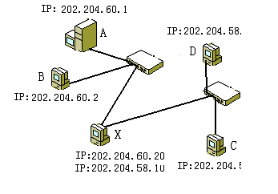
如图4-2所示，通过设置为路由器的计算机X来实现了两个网段202.204.58与202.204.60（它们的子网掩码为255.255.255.0）的互联。这两个网段的计算机可以互相发送与接受信息。
一般的，作为路由器的计算机中都安装有两块网卡，这两块网卡的IP分别是要路由的两个网段中的一个IP地址，这样该计算机就好比一座桥梁一样用来连接两个不同的网段，完成路由的功能。

Slide 22
4.1.3 下一代的网际协议IPv6
现在看来，当初IP地址的设计确实有不够合理的地方。1995年以后陆续公布了一系列有关IPv6的协议、编址方法、路由选择以及安全等问题的RFC文档。IPv6主要在以下几个方面进行扩充和改进：
（1）IPv6把原来IPv4地址增大到了128bit，其地址空间大于3.4×10³⁸，是原来IPv4地址空间的2⁹⁶倍。
（2）这种下一代的IP协议并不是完全抛弃了原来的IPv4，且允许与IPv4在若干年内共存。它使用一系列固定格式的扩展首部取代了IPv4中可变长度的选项字段。
（3）IPv6对IP数据报协议单元的头部与原来的IPv4相比进行了相应的简化，仅包含7个字段（IPv4有13个），这样，数据报文经过中间的各个路由器时，各个路由器对其处理的速度加快，提高了网络吞吐率。

Slide 23
4）IPv6另一个主要的改善方面是在它的安全方面。在许多报纸和文章都看见过某某军事机构网络被黑客入侵，某某银行的钱款被人划进某人自己的账户等等，所以IPv6从一开始就致力于提高网络的安全性，身份验证和隐私权是新IP的关键特性。
一般来讲，一个IPv6数据报的目的地址可以是以下三种基本类型地址之一：单播地址、多播地址和任播地址。单播地址是传统的点对点通信。多播地址是一个站点在发送数据时，属于同一个工作组的每一个计算机都能接收。在IPv4中采用的广播一词IPv6没有采用，而是将广播地址看作多播地址的一个特例。任意播送的目的地址是一个工作组地址，但它并不是将数据报发送给该工作组的每一成员，而是将数据报在交付时只交付给其中的一个，通常是距离最近的一个。

Slide 24
IPv6将实现IPv6的主机和路由器均称为结点，并将IPv6地址分配给结点上面的接口。一个接口可以有多个单播地址。一个结点接口的单播地址可用来唯一地标识该结点。
如同IPv4一样，IPv6把一个地址与特定的网络连接（而不是与特定的计算机）相关联，因此一个IPv6路由器由于和两个或多个网络相连接因而具有两个或多个地址。为了地址分配和修改的方便，IPv6允许给一个给定的网络指派多个前缀，也允许对一个主机的给定接口同时指派多个地址。IPv6用“冒号十六进制”记法，它把每个16比特的量用十六进制值表示，各量之间用冒号分隔。例如，如果前面所给的点分十进制数记法的值改为冒号十六进制记法，就变成了
FFFE:000C:0000:0000:0C00:0000:0000:000C

Slide 25
另外，IPv6还允许对这种冒号十六进制的地址记法进行压缩：
（1）一组中的前导零可以忽略不写。例如上面这个IPv6地址中的第二组000C可以直接写成C，则该地址可压缩为：FFFE:C:0:0:C00:0:0:C。
（2）冒号十六进制记法还可以允许零压缩，即一串连续的零可以为一对冒号所取代，为了保证零压缩有一个不含混的解释，建议中还规定，在任一地址中，只能使用一次零压缩。该技术对已建议的分配策略特别有用，因为会有许多地址包含连续的零串。例如：上面这个IPv6地址可压缩为
FFFE:C::C00:0:0:C。

Slide 26
其次，冒号十六进制记法结合有点分十进制记法的后缀，这种结合在IPv4向IPv6的转换阶段特别有用。例如，下面的串是一个合法的冒号十六进制记法：
0:0:0:0:0:0:192.168.101.5
请注意，在这种记法中，虽然为冒号所分隔的每个值是一个16比特的量，但每个点分十进制部分的值则指明一个字节的值。再使用零压缩即可得出：
::192.168.101.5
4.1.4 Internet的域名管理
1. 概述
2. DNS域名结构

Slide 27
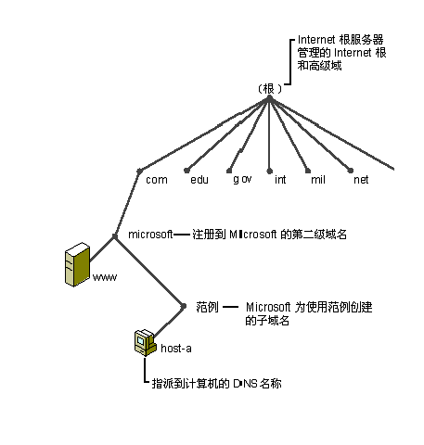
DNS数据库的结构如同一棵倒过来的树，它的根位于最顶部，紧接着在根的下面是一些主域，每个主域又进一步划分为不同的子域。由于InterNIC负责管理世界范围的IP地址分配，顺理成章，它也就管理着整个域结构，整个Internet的域名服务都是由DNS来实现的，与文件系统的结构类似，每个域都可以用相对的或绝对的名称来标识，相对于父域来表示一个域可以用相对域名，绝对域名指完整的域名，主机名指为每台主机指定的主机名称，带有域名的主机名叫全称域名。

Slide 28
如图4-14所示，这是整个Internet的域结构图。最高层次是顶级域又叫主域，它的下面是子域，子域下面可以有主机，也可以再分子域，直到最后是主机。要在整个Internet来识别特定的主机，必须用全称域名，例如： www.microsoft.com。
顶级域名常见的有两类：
（1）国家级顶级域名。例如：CN表示中国；UK表示英国；AU表示澳大利亚等等。
（2）通用的顶级域名。例如：
● COM：商业机构；
● EDU：美国教育机构；
● NET：网络管理机构；
● ORG：社会团体；
● MIL：美国军队部门；

Slide 29
由于Internet上用户的急剧增加，现在又增加了七个通用的顶级域名，即：
● FIRM：表示公司企业；
● SHOP：表示销售公司和企业；
● WEB：表示突出万维网络活动的单位；
● ARTS：表示突出文化、娱乐活动的单位；
● REC：表示突出消遣、娱乐活动的单位；
● INFO：表示提供信息服务的单位；
● NOW：表示个人。

Slide 30
在国家顶级域名下注册的二级域名均由该国家自行确定。我们国家将二级域名划分为“类别域名”和“行政区域名”两大类。其中，类别域名6个，分别是：
● AC：表示科研机构；
● COM：表示工、商、金融等企业；
● EDU：表示教育机构；
● GOV：表示政府部门；
● NET：表示互联网络、接入网络的信息中心和运行中心；
● ORG：表示各种非赢利性组织。
行政区域名34个，适用于我国的省、自治区、直辖市。例如：bj为北京市；sh为上海市；hb为湖北省等等。

Slide 31
4.1.5 Linux的网络配置
在Red Hat Linux 9中提供了一个图形界面的网络配置工具。使用该配置工具，可以配置各种网络连接。下面使用该工具来对一个Linux系统进行网络配置，配置的主要参数如下：
网络IP地址：211.85.203.22
子网掩码：255.255.255.0
默认网关：211.85.203.254
DNS服务器地址：211.85.192.8
（

Slide 32
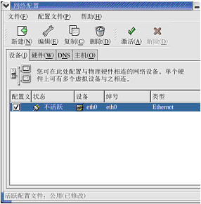
1）启动redhat-config-network管理工具，方法有以下两种：
➢ 依次单击面板上的“主菜单→系统设置→网络”，可打开如图4-3对话框。
➢ 在终端的提示符下输入“redhat-config-network”命令，可打开如图4-3对话框。

Slide 33
从图4-3中可看出，Linux系统在安装过程中已经自动识别出一个网络适配器（或叫网卡），但此网卡由于没有进行配置，所以其目前的状态是不活跃状态，即还没有被激活。
（2）在图4-3中，双击需要激活的网卡记录。在本例中双击“eth0”，打开图4-4所示的对话框，在该对话框中进行常规网络配置。
从图4-4中可看出，在该对话框中可由两种方法对IP地址进行设置：一种是通过“自动获取IP地址使用”来获得IP地址，但这种方式的前提是必须在本机所在的局域网中拥有DHCP服务器；第二种是手工配置IP地址。在本例中采用第二种方法，手工配置IP地址。
（3）在图4-4中，选中“静态设置IP地址”单选按钮，并在该单选按钮下面的文本框中输入相应的网络参数值，如图4-5所示。

Slide 34
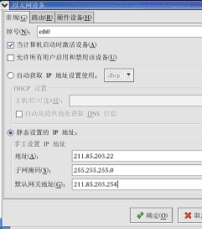
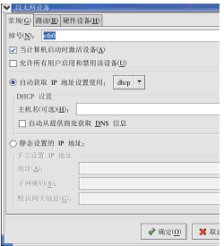
（4）当网络参数值输入完毕后，单击“确定”按钮，返回到图4-3。在图4-3所示的对话框中，选择DNS选项卡，打开如图4-6所示的对话框。
（5）在图4-6中，输入本机的主机名：“lbliubing.com”；DNS（IP地址）：“211.85.192.8”后，单击“设备”选项卡，返回到图4­-3中。

Slide 35
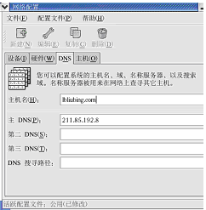
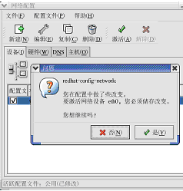
图4—6
（6）此时，在图4-3的对话框中，单击工具条上的“激活”按钮，系统会弹出一个问题对话框，如图4-7所示。
4—7

Slide 36
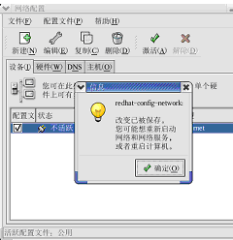
（7）在图4-7的对话框中，单击“是”按钮，此时会弹出一个修改信息正确的对话框，如图4­-8所示。
（8）单击图4-8中的“确定”按钮，出现如图4-9所示。此时从图中可看到，eth0的状态已处于激活状态，如果想让网卡起作用，最好重新启动Linux系统。

Slide 37
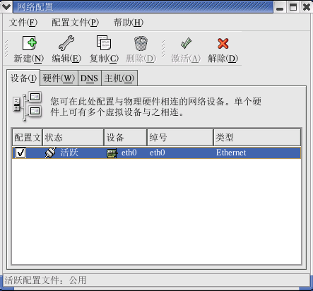
图4-9 激活网卡
4.2 Linux网络配置的常用命令
4.2.1 hostname
每个系统都应该有一个名字，这个名字通常在系统安装时确定，可以使用hostname命令来获得当前系统的名字。同样设置计算机的名字也可以使用hostname命令，但这需要root权限：

Slide 38
# hostname lb.whpu.edu.cn
# hostname
lb.whpu.edu.cn
这个配置必须写入启动文件，以便每一次系统启动都能正确完成设置。因此，就需要在rc.conf中改动或添加相关设置。
hostname=“lb.whpu.edu.cn”
一些情况下，这种改动方式会产生一些无伤大雅的小问题

Slide 39
4.2.2 ifconfig
ifconfig命令用到的执行参数可以没有，也可有一个网络接口的名字、一个IP地址以及其他参数选项。ifconfig命令会把一个IP地址分配给一个网络接口，然后，用户的系统就会知道存在着这样一个网络接口．还会知道它对应着某个特定的IP地址。此外，用户还可以定义IP地址到底是一个主机的地址还是一个网络的地址。用户还可以使用此IP地址对应的域名，当然该域名及其IP地址要出现在/etc/hosts文件的清单里。ifconfig命令单独使用时显示当前系统中活动的网卡设置，其在终端上的响应如图4-10所示。

Slide 40
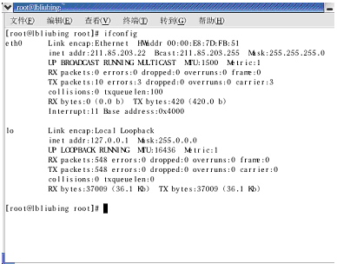
4-10

Slide 41
在图4-10中，命令响应的以eth0为首的第一行是本机的以太网卡配置参数，这里显示了网卡的设备名和硬件的MAC地址00:00:E8:7D:FB:51（MAC地址是由生产厂家指定的，每个网卡拥有的唯一地址，MAC地址是一个48位地址，图中是以16进制表示的）。
第二行显示本机的IP地址信息，分别是本机的IP地址，网络广播地址和子网掩码。必须确认这些信息都是正确无误的，否则Linux服务器无法与其它网络设备建立连接。
第三行显示的是设备的网络状态。MTU（最大传输单元）和Metric（度量值）字段显示的是该接口当前的MTU和度量值的值。
后面几行是用来显示接口通信的网络统计值。RX和TX分别表示接收和传送的数据包。如果网卡已经完成配置却还是无法与其它设备通信，那么从RX和TX的显示数据上可以简单地分析一下故障原因。

Slide 42
在图4-10中，还有一个以lo为首的部分。lo是look-back网络接口，从IP地址127.0.0.1就可以看出，它代表“本机”。无论系统是否接入网络，这个设备总是存在的，除非你在内核编译的时候禁止了网络支持，这是一个称为回送设备的特殊设备，它自动由Linux配置以提供网络的自身连接。IP地址127.0.0.1是一个特殊的回送地址（即默认的本机地址），可以在系统上用telnet对IP地址127.0.0.1进行测试。如果有inetd进程在运行的话会从机器上获得登录提示符。Linux可以利用这个特征在进程与仿真网络之间进行通信。
如果只是关心某个设备是否正常，可以在ifconfig后面加上接口名字，如下面命令：（其在终端上的响应如图4-11所示）
# ifconfig eth0

Slide 43
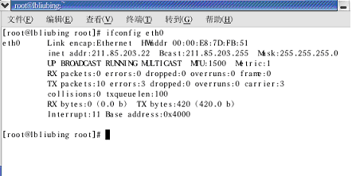
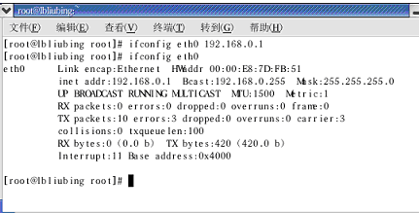
图4-11 查看某个网络设备
图4-12 修改IP地址

Slide 44
如果要暂停某个网络接口的工作，使用down参数将取消eth0网络接口，命令如下：
ifconfig eth0 down
如果使用了带有参数的ifconfig命令，那就可以手动设置网卡的配置参数了。有效的ifconfig命令参数及其意义为：
➢ Interface 网络设备名，如eth0就表示本机的第一块网卡。
➢ up：标志接口处于“up”状态，也就是说， IP层可以对其进行访问。这个选项用于命令行上给出一个地址之时。如果这个接口已被“down”选项临时性取消的话（与该选项对应的标记是UP RUNNING），还可以用于重新启用一个接口。
➢ down：标标志接口处于“down”状态，也就是说， IP层不能对其进行访问。这个选项有效地禁止了IP通信流通这个接口。注意，它并没有自动删除利用该接口的所有路由信息。如果永久性地取消了一个接口，就应该删除这些路由条目，并在可能的情况下，提供备用路由。
netmask：分配子网掩码，供接口所用。要么给一个前面是0x的32位十六进制号码，要么采用只适用于两台主机所用的点分四段式号码。对SLIP和PLIP接口来说，这个选项是必须配置的。

Slide 45
➢ address：设置指定接口设备的IP地址。
➢ broadcast address 广播地址通常源于网络编号，通过设置主机部分的所有位得来。有的I P采用的方案有所不同：这个选项可适用于某些奇怪的环境（如果已经设置了广播地址， ifconfig就会显示出一个BROADCAST标记）。
➢ hw class addr ：设置指定接口设备的MAC地址，关键字的后面必须跟硬件名或者与之等价的ASCII码。目前支持的硬件类有ether, ax25, ARCnet和 netrom。
➢ mtu bytes 该选项用于设置最大传输单元，也就是接口一次能处理的最大字节数。对以太网接口来说， MTU的默认设置是1500 个字节；对SLIP接口来说，则是296个字节。
➢ arp 标这个选项专用于以太网或包广播之类的广播网络。它启用ARP（地址解析协议）来保护网络上各台主机的物理地址。对广播网来说，默认设置是" on"（开）。

Slide 46
4.2.3 ifup和ifdown
ifcup命令用于启动指定的非活动网卡设备，该命令与ifconfig up命令相似。Ifdown命令用于停止指定的活动网卡设备，该命令与ifconfig down命令功能相似。这两个命令的格式如下：
ifup 网卡设备名
ifdown 网卡设备名
这两个命令在终端上的使用及响应结果如图4-13所示。

Slide 47
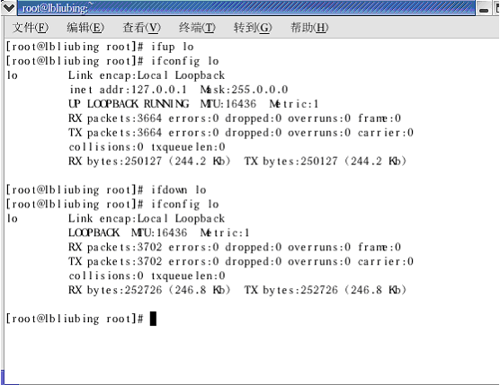
图4-13 ifup和ifdown命令的使用

Slide 48
4.2.4 route
传输过程中的一个数据包会经过一个‘路由”到达目的地。在一个大型的网络中，数据包从一个计算机传输到另一个计算机，直到它们到达目标计算机为止，路由决定着这个过程从哪里开始，也决定着为了到达目的地，用户的系统最先需要向哪台计算机传输数据包。在小型网络中，路由可能是静态的——也就是说从一个系统到另外一个系统的路由是固定不变的，一个系统知道如何才能经过固定的路径到达另外一个。而在大型网络或者因特网中，路由的安排是动态的。用户的系统知道应该把数据包第一个发送给哪台计算机，那台计算机收到数据包后，再把它传递给下一台计算机，再由它决定如何继续下去，直到到达目的地为止。对动态路由来说，需要用户系统了解的东西是很少的。而静态路由却下一样，因为用户必须记录所有网络连接的通断情况，其路由安排可能会变得很复杂。 用户的路由列在/proc/net/route文件里保存的路由分配表里。如果想看到路由表，请输入不带任何参数选项的route命令，其在终端上的响应结果如图4-14所示。

Slide 49
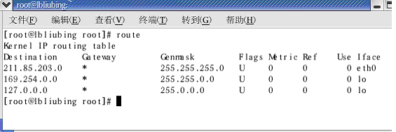
图4-14 不带任何参数选项的route命令

Slide 50
在图4-14中输出结果中各个字段的含义是：
➢ Destination：表示路由的目标IP地址。
➢ Gateway：表示网关使用的主机名或者是IP地址。上面输出的“*”表 示没有网关。
➢ Genmask：表示路由的网络掩码。在把它与路由的目标地址进行比 较之前，内核通过Genmask和数据包的IP地址按位进行 “与”操作来设置 路由。
➢ Flags是表示路由的标志。可用的标志及其意义是：U表示路由在启 动，H表示target是一台主机，G表示使用网关，R表示对动态路由进行复位设置；D表示动态安装路由，M表示修改路由，！表示拒绝路由。
➢ Metric表示路由的单位开销量。
➢ Ref表示依赖本路由现状的其它路由数目。
➢ Use表示路由表条目被使用的数目。
➢ Iface表示路由所发送的包的目的网络。

Slide 51
在路由表里至少要有一个为回馈接口准备的设置项。如果没有，用户就必烦使用route命令为回馈接口安排一个路由。一个接口必须在它的IP地址被添加到路由表之后才能提供给人们使用。添加地址的操作可以用route命令和它的add参数完成，其命令格式如下所示：
route add –net 网络地址 netmask 子网掩码 dev 网卡设备名
下面的例子把回馈接口的IP地址添加到路由表里去：
route add 127.0.0.1
通过route命令还可进行添加或删除系统当前路由表中的默认网关记录，添加和删除的命令格式如下：
route add default gw 网关IP地址 dev 网卡设备名
route del default gw 网关IP地址
在图4-16中显示了增加和删除当前路由表中默认网关记录的操作及响应过程。

Slide 52
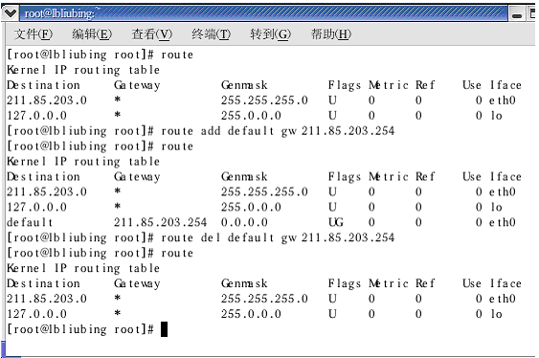
图4-16 增加和删除当前路由表中默认网关记录

Slide 53
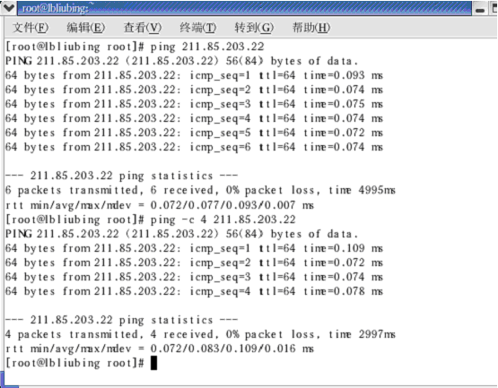
4.2.5 ping
ping命令是最常用的网络测试命令，该命令通过向被测试的目的主机地址发送ICMP报文并收取回应报文，来测试当前主机到目的主机的网络连接状态。在Linux系统中，ping命令默认会不间断地发送ICMP报文直到用户使用“Ctr+C”键来终止该命令，使用“-c”参数可指定发送ICMP报文的数目。该命令的格式如下：
ping [-c 发出报文数] 目的主机地址

Slide 54
在图4-17中，是运行ping命令的使用及响应过程。从图中可看出，运行ping命令后会在几秒钟内回显域名所对应的IP地址，这是用户察看一域名对应的IP地址的一种方法。时间分别为最小、平均值、最大值，通过他们可以了解到网络不同时间传输的差异。
需要说明的就是关于网络安全问题的所谓ping flood，洪水发送。Ping命令消耗网络带宽并占用系统资源，当向一个网络发ping flood包，必然会导致服务器服务拒绝，采取一定措施的除外。现在很多的服务器都安装防火墙，可以防止这样的ICMP攻击。
4.2.6 traceroute
traceroute命令就是跟踪本地和远程两台主机间的UDP路由数据报。其语法很简单，使用命令格式
traceroute IP地址

Slide 55
traceroute是通过设置待发送分组的存活时间TTL来工作的。TTL减为零时，最后的网关就会给源主机发送一个ICMP出错消息。所以它的原理就是先发送一个TTL为1的数据报，第一个路由器将TTL值减1，发现TTL变为零，将该数据报丢弃，并发送给源主机一个ICMP报文。这样，源主机就得到了从源主机到目的主机的第一个路由器的地址。同样源主机再发送TTL为2的数据报……，这样源主机每发送三个UDP报文，TTL值增1。最后，对目的主机可选择一个不可能的值（33434）作为UDP端口值，这样在数据报到达时，目标主机会发送一个“ICMP端口不可达”的消息，表示到达目标主机，并终止traceroute跟踪。

Slide 56
4.2.5 netstat
netstat命令用来显示各种各样的与网络相关的状态信息，它的主要用途有：察看网络的连接状态（仅对TCP有效，对UDP无效）、检查接口的配置信息、检查路由表、取得统计信息。不带参数时表示显示获得的TCP、UDP端口状态，因为UDP为无连接的协议，所以状态对其无意义。常见的状态有：ESTABLISHED、LISTENING、TIME-WAIT，分别表示处于连接状态、等待连接、关闭连接。netstat程序有几个参数选项，用户可以用来查看网络上不同方面的信息，其参数说明如下：

Slide 57
➢ -a：选项为显示所有配置的接口
➢ -i：选项为显示接口统计信息
➢ -n：选项为以数字形式显示IP地址
➢ -r：选项显示内核路由表
➢ -s: 选项表示计数器的值。
4.2.6 nslookup
nslookup是一条查询DNS数据库的用户级命令。所谓的域名系统（DNS，Domain Name System）就是一个分布式的数据库，用于处理了整个Internet上的域名与IP地址的映射。数据信息在网络中，需要底层的协议根据其IP地址来传送。
nslookup可以向服务器直接查询信息，一般情况下均使用交互模式。此时会出现提示符“＞”，nslookup提供了许多可用命令。下面列举其中一些常用的详细说明。

Slide 58
➢ help命令：显示帮助信息，及一些简单的命令的作 用。
➢ exit 命令：退出nslookup命令。
➢ lserver命令：查找指定的域名服务器并将其设置为 默认的域名服务器。
➢ server命令：和lserver相似，解析另一台域名服务 器并将其设置为默认的服务器，不同在于本命令使 用当前的默认服务器来解析。
➢ set命令：修改工作参数，它也是nslookup中最常用 的命令，其可使用的工作参数如表4-1所示。

Slide 59
表4-1 nslookup程序的set命令中的工作参数
工作参数 说 明
set class 设置查询的类型，一般情况下为I nternet。
set de bug 设置调试模式/set nodebug:设置为非调试模式
set d2 设置详细调试模式。/set nod2：设置为非详细 调试模式。
set [no]defname 设置为defname，会在所有没有加“o“的名字后 自动加上默认的域名。它是默认的方式。
set domain 设置默认的域名。
set port DNS的默认端口为53，用本命令可以设置其 他端口，一般用于调试。
set q(querytype) 改变查询的信息的类型。默认的类型为A纪录
set recurse 设置查询类型为递归；
set retry 设置重试的次数。默认的值为4。
set root 设置默认的根服务器。
set timeout 设置等待应答的限制时间（单位为秒），超 出即为超时，如果还可以重试，就会将长超 时值加倍，重新查询。默认的超时值为5秒。

Slide 60
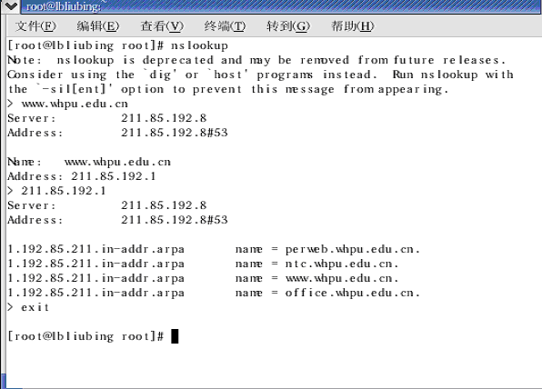
图4-20 nslookup的使用方法
在图4-20中显示了使用nslookup命令的使用方法。在该图中，首先输入待查询的域名“www.whpu.edu.cn”，然后输入待查询的IP地址“211.85.192.1”，最后使用exit命令退出nslookup命令环境。

Slide 61
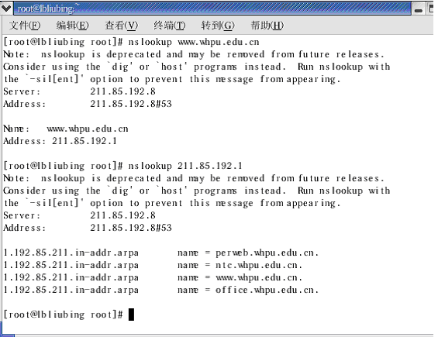
图4-21 nslookup命令可直接带域名或IP地址

Slide 62
4.2.9 tcpdump
tcpdump命令用于监视TCP/IP连接并直接读取数据链路层的数据包的头部信息。用户可以指定哪些数据包被监视、哪些控制要显示格式。例如要监视所有Ethernet上来往的通信，执行下述命令：
# tcpdump -i eth0
实际上，tcpdump命令的格式为：
tcpdump [ -选项] [ -c 数量 ] [ -F 文件名 ][ -i 网络接口 ] [ -r 文件名] [ -s snaplen ]
[ -T 类型 ] [ -w 文件名 ] [表达式 ]
tcpdump命令中的选项参数说明如表4-2所示。Tcpdump命令中的表达式是一个正则表达式，tcpdump利用它作为过滤报文的条件，如果一个报文满足表达式的条件，则这个报文将会被捕获。如果没有给出任何条件，则网络上所有的信息包将会被截获。

Slide 63
表4-2 tcpdump命令的选项介绍
参数选项 说 明
-a 将网络地址和广播地址转变成名字；
-d 将匹配信息包的代码以人们能够理解的汇编格式给出；
-dd 将匹配信息包的代码以c语言程序段的格式给出；
-ddd 将匹配信息包的代码以十进制的形式给出；
-e 在输出行打印出数据链路层的头部信息；
-f 将外部的Internet地址以数字的形式打印出来；
-l 使标准输出变为缓冲行形式；
-n 不把网络地址转换成名字；
-t 在输出的每一行不打印时间戳；
-v 输出一个稍微详细的信息，例如在ip包中可以包括ttl和服务 类型的信息；
-vv 输出详细的报文信息；
-c 在收到指定的包的数目后，tcpdump就会停止；
-F 从指定的文件中读取表达式,忽略其它的表达式；
-I 指定监听的网络接口；
-r 从指定的文件中读取包(这些包一般通过-w选项产生)；
- w 直接将包写入文件中，并不分析和打印出来；
-T 将监听到的包直接解释为指定的类型的报文，常见的类型 有rpc （远程过程调用）和snmp（简单网络管理协议；）

Slide 64
下面我们介绍几种典型的tcpdump命令的输出信息
（1） 数据链路层头信息
# tcpdump --e host ice
ice 是一台装有linux的主机，其MAC地址是0：90：27：58：AF：1A，H219是一台装有SOLARIC的SUN工作站，它的MAC地址是8：0：20：79：5B：46；上一条命令的输出结果如下所示：
21:50:12.847509 eth0 < 8:0:20:79:5b:46 0:90:27:58:af:1a ip 60: h219.33357 > ice.
telnet 0:0(0) ack 22535 win 8760 (DF)

Slide 65
（2） ARP包的TCPDUMP输出信息
使用命令
#tcpdump arp
得到的输出结果是：
22:32:42.802509 eth0 > arp who-has route tell ice (0:90:27:58:af:1a)
22:32:42.802902 eth0 < arp reply route is-at 0:90:27:12:10:66 (0:90:27:58:af:1a)
（3） TCP包的输出信息
用TCPDUMP捕获的TCP包的一般输出信息是：
src > dst: flags data-seqno ack window urgent options

Slide 66
（4）UDP包的输出信息
用TCPDUMP捕获的UDP包的一般输出信息是：
route.port1 > ice.port2: udp lenth
4.3 网络配置文件及程序
4.3.1 网络配置文件
在Linux系统中，TCP/IP网络是通过若干个文本文件进行配置的，可以通过编辑这些文件来完成联网工作。系统中重要的有关网络配置文件有：

Slide 67
➢ 1. 网络设置/etc/sysconfig/network
该文件用来指定服务器上的网络配置信息，包含了控制和网络有关的文件和守护程序的行为的参数。下面是一个例子文件：
NETWORKING=yes
HOSTNAME=machine1
G ATEWAY=210.34.6.2
F ORWARD_IPV4=yes
G ATEWAYDEV=
其中，NETWORK=yes/no 表示网络是否被配置；HOSTNAME=hostname hostname 表示服务器的主机名；GATEWAY=gw-ip gw-ip 表示网络网关的IP地址； FORWARD_IPV4=yes/no 是否开启IP转发功能；GAREWAYDEV=gw-dev gw-dw 表示网关的设备名，

Slide 68
主机名/etc/HOSTNAME
该文件包含了系统的主机名称，包括完全的域名，如：
192.168.0.1 lb.whpu.edu.cn
这个文件是在启动时从文件/etc/sysconfig/network中的HOSTNAME行中得到的，用于在启动时设置系统的主机名。
3. IP地址和主机名的映射/etc/hosts
/etc/hosts文件中包含了IP地址和主机名之间的映射，还包括主机名的别名，IP地址的设计使计算机容易识别，但对于人来说却很难记忆，为了解决这个问题，就创建了/etc/hosts这个文件。下面是一个例子文件：

Slide 69
127.0.0.1 machine1 localhost.localdomain localhost
192.168.1.100 machine7
192.168.1.101 otherpc otheralias
在这个例子中，本机名是machine1，otherpc还有别名otheralias，它可以指向otheralias。。一旦配置完机器的网络配置文件，应该重新启动网络以使修改生效，使用下面的命令来重新启动网络：
/etc/rc.d/init.d/network restart
端口号和服务器名之间的映射/etc/services
/etc/services中包含了服务名和端口号之间的映射，不少系统程序要使用这个文件

Slide 70
5. 配置名字解析器/etc/host.conf
有两个文件声明系统到哪里寻找名字信息来配置UNIX名字解析器的库。文件/etc/host.conf由版本5的libc库所使用，而/etc/nsswitch.conf由版本6使用(glibc )。问题在于一些程序使用其中一个，而一些使用另一个，所以将两个文件都配置正确是必要的。
/etc/host.conf文件指定如何解析主机名，Linux通过解析器库来获得主机名对应的IP地址。
配置名字解析器/etc/nsswitch.conf
//etc/nsswitch.conf文件是由Sun公司开发并用于管理系统中多个配置文件查找的顺序，它比/etc/host.conf文件提供了更多的功能。/etc/nsswitch.conf中的每一行或者是注释（以#号开头）或者是一个关键字后跟冒号和一系列要试用的有顺序的方法。每一个关键字是在/etc/目录可以被/etc/nsswitch.conf控制的/etc文件的名字。下面是可以被包含的关键字：

Slide 71
aliases 邮件别名； passwd 系统用户；group 用户组；shadow 隐蔽口令；hosts 主机名和I P地址；networks 网络名和号；protocols 网络协议；services 端口号和服务名称；ethers 以太网号；rpc 远程进程调用的名称和号；netgroup 网内组
配置DNS客户/etc/resolv.conf
文件/etc/resolv.conf配置DNS客户，它包含了主机的域名搜索顺序和DNS服务器的地址，每一行应包含一个关键字和一个或多个的由空格隔开的参数。下面是一个例子文件：
search mydom.edu.cn
nameserver 210.34.0.14
nameserver 210.34.0.2

Slide 72
7. 主机地址、子网掩码和网关/etc/init.d/network
不像很多其他的UNIX和Linux操作系统， Red Hat当前并不能自动地通过/etc/hostname和/etc/hosts文件来配置网络。为了改变主机缺省的IP地址，必须直接编辑/etc/init.d/network脚本使其反映正确的网络配置。这个文件包括了声明IP地址、掩码、网络、广播地址和缺省路由器的变量。下面是这个文件中相应的部分：
IPADDR=192.168.1.100
NETMASK=255.255.255.0
BROADCAST=192.168.1.255
GATEWAY=192.168.1.1

Slide 73
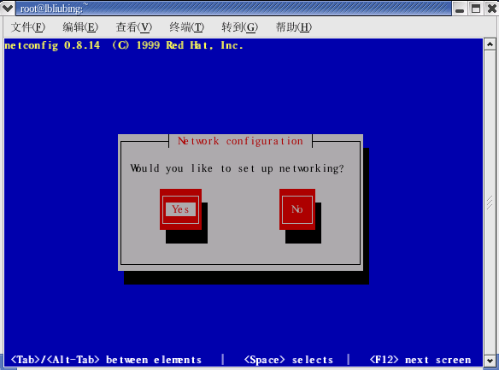
4.3.2 使用netconfig程序配置网络
启动netconfig程序
当用户登录到Linux系统后，在终端上使用“netconfig”命令启动该程序，其在终端上的响 应结果如图4-22所示。
图4-22 确认网络配置
图4-22 确认网络配置

Slide 74
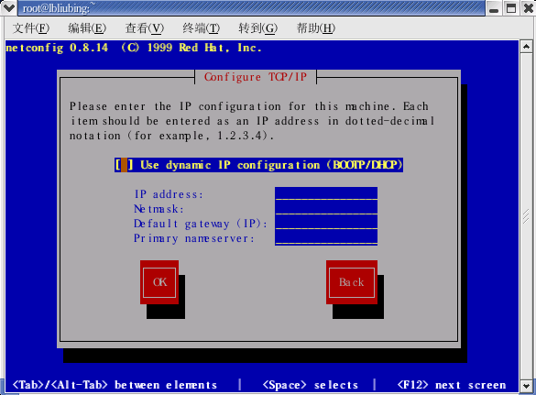
图4-23 进行网络配置
单击图中对话框上的“yes”按钮，确认要进行网络配置，即于如图4-23所示的配置网络属性界面。

Slide 75
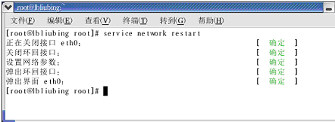
2. 配置网络属性
进入“Configuer TCP/IP”窗口后，设置相应的网络属性，如IP地址、子网掩码、默认网关和DNS服务器地址，确认配置完成后单击“OK”按钮保存设置。
3. 重新启动网络服务
使用netconfig程序进行网络配置后只是修改了相应的网络配置文件，并没有使用所作的配置在当前系统中生效，需要使用“service network restart”命令重新启动网络服务，才可以使新的配置在当前系统中生效。图4-24显示在终端上重新启动网络服务及响应过程。
图4-24显示

Slide 76
4.3.3 测试网络
测试网络的第一步是，确认局域网中的计算机在启动之后能否与其他主机通讯。可以先在每台计算机上输入 reboot 命令。在 Linux 重新启动过程中，要仔细观看屏幕上滚动的测试信息。注意寻找下列信息：
Setting hostname: <hostname you assigned to this computer>
Bringing up Interface lo: <OK> or <FAILED>
Bringing up interface eth0 <OK> or <FAILED>
也可以使用 ping 命令来判断计算机能否与其他计算机通讯。在当前主机上打开一个终端窗口，并输入命令 ping <IP address> 或 ping <hostname>。其中，<IP address> 或 <hostname> 是分配给这个计算机的 IP 地址和主机名。需要注意的是，为了让 ping 命令正确工作，就必须输入 IP 地址或者主机名作为参数。

Slide 77
如果已经正确配置了 DNS nameserver 规范，那么 ping <hostname> 命令就会将 hostname 这个主机名映射成相应的 IP 地址。否则，只好在 ping 命令后面给出确切 IP 地址来测试，也就意味着现在要拥有该局域网上所有计算机的 IP 地址列表。ping 命令通过局域网将消息发送到目的 IP 地址所表示的计算机。如果这台计算机能够与其他主机通讯，就可以看到一些消息或包（包括信息的字节数）。这些包应该象下面这样：
64 bytes from 192.168.1.x : icmp_seq=0 ttl=255 time=0.8ms
64 bytes from 192.168.1.x : icmp_seq=0 ttl=255 time=0.8ms
64 bytes from 192.168.1.x : icmp_seq=0 ttl=255 time=0.8ms
如果不能够 ping 到局域网中的另外一台主机，可以按照下面的方法寻找问题的根源。首先，用 halt 命令关掉局域网上所有的计算机。在所有计算机的命令行上输入 halt。关掉所有计算机的目的在于，可以在再启动这些计算机的时候观察到启动程序的反馈信息。

Slide 78
检查所有计算机之间的网线，确信所有的 RJ45 接口都被正确连接。在确保所有网线安全正确连接之后，逐个启动局域网上的计算机，并观察启动过程中的下列响应信息：
Setting hostname: hostname.networkname [OK]
下面给出一个实例，在局域网中有一台Linux主机，其通过网关连接到互联中，现在该Linux主机不能通过浏览器访问到互联网中的某个站点，通常查找这种故障的步骤如下：

Slide 79
（1）检测是否该站点是否关闭，即可通过是否能打开其他知名站点来确认。如是否能访问新浪、Yahoo、搜狐等。
（2）查看本机IP地址及相关网络参数设置是否正确。
（3）检测本机与网关之间的通讯是否正常。
（4）检测与互联网的连接。如使用Ping命令进行测试。
（5）测试域名解析是否正常。
（6）测试与特定站点的连接是否正常。

